Slide 1
Resistencias Bacterianas
José E. Moreno P. MSc, TM, ASM
ICGES-LCRSP

Slide 2
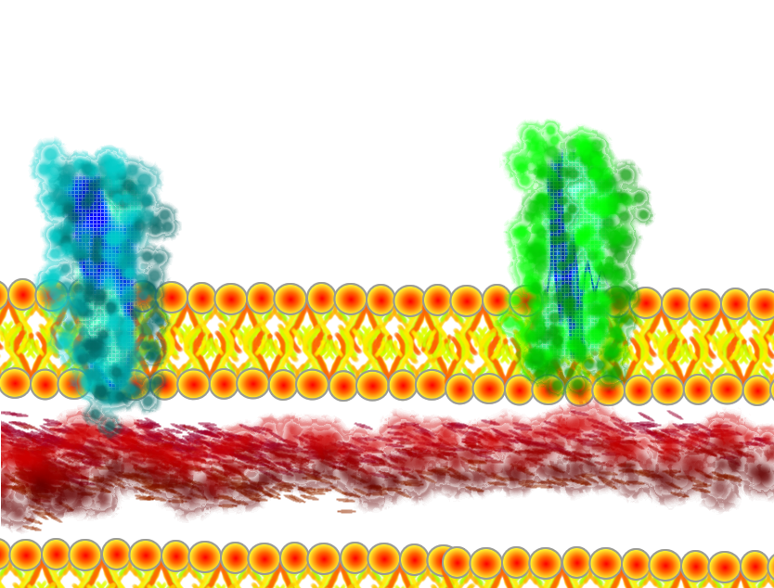
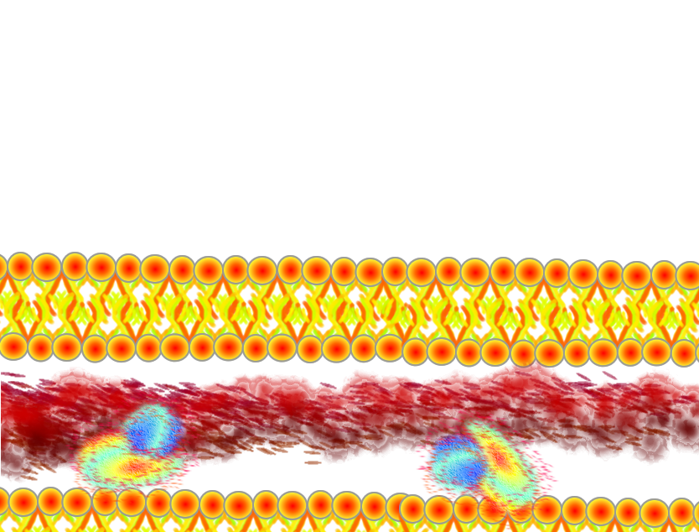
Tipos de mecanismos….
Enzimáticos
Membranales

Slide 3
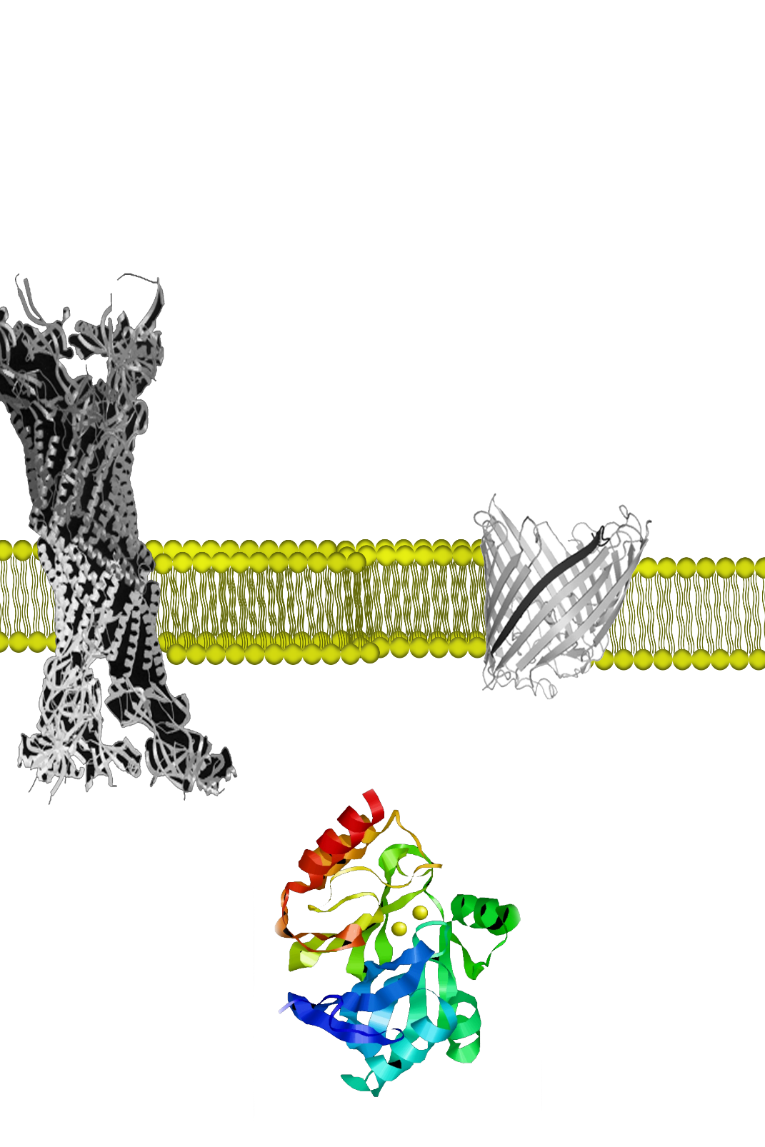
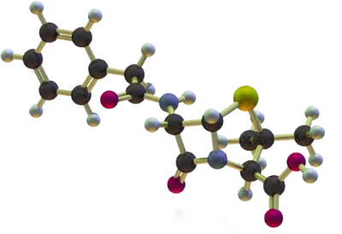

Slide 4
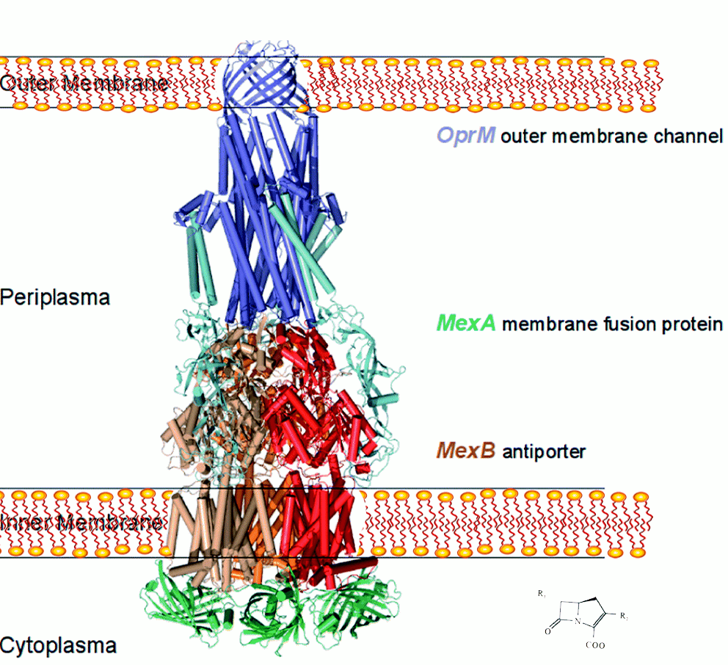

Slide 5
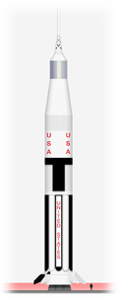
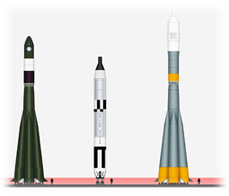
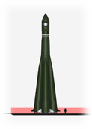
NH+, COO, Ureido etc…
C1G, C2G, C3G
Inh. B-lactamasas
C4G, Monobactamas, Cefamicinas
Penicilinas
Penemas

Slide 6
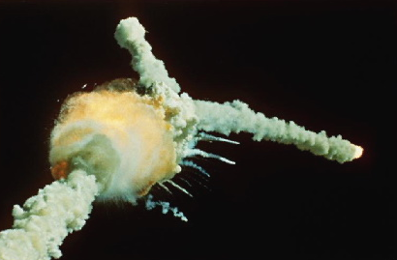
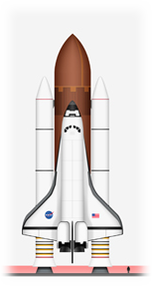
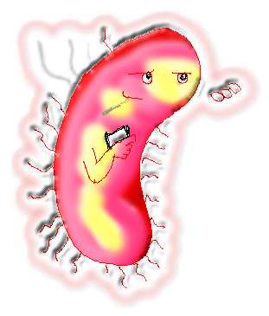
Carbapenemas

Slide 7
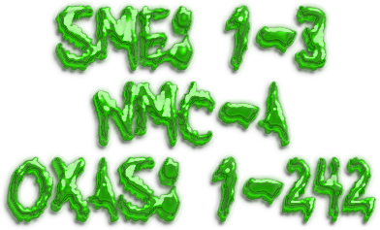
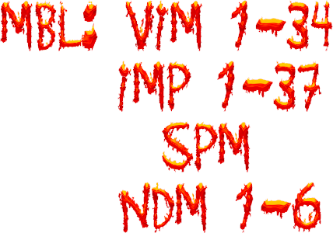

Slide 10
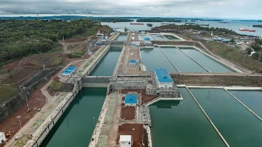
Con esta suma se pueden hacer= 18,385 canales ampliados

Slide 11
Jasovský, D., Littmann, J., Zorzet, A., & Cars, O. (2016). Antimicrobial resistance—a threat to the world’s sustainable development. Upsala Journal of Medical Sciences, 121(3), 159–164. http://doi.org/10.1080/03009734.2016.1195900

Slide 12
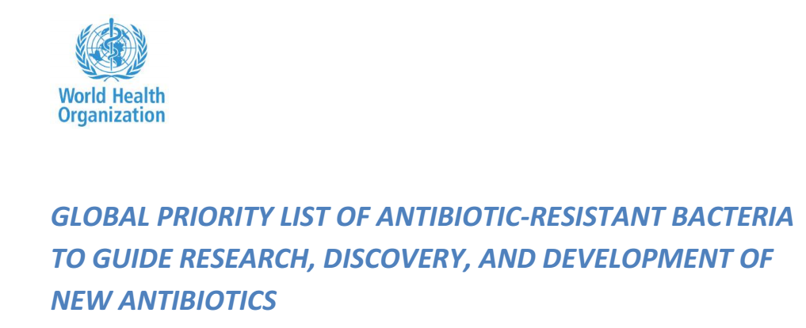

Slide 14
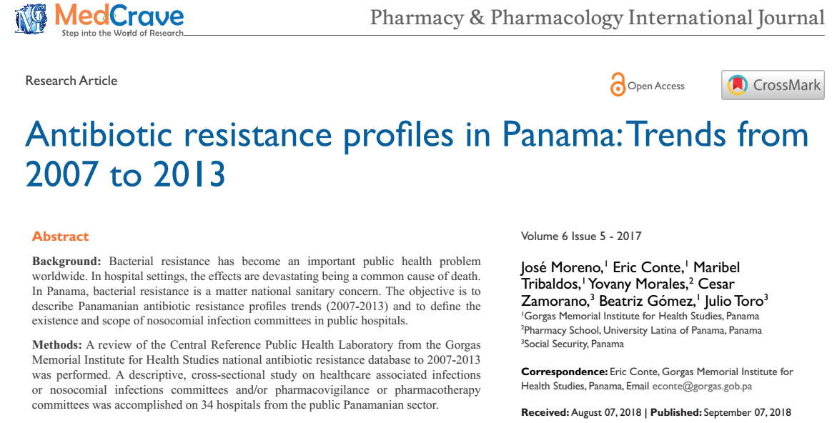

Slide 15
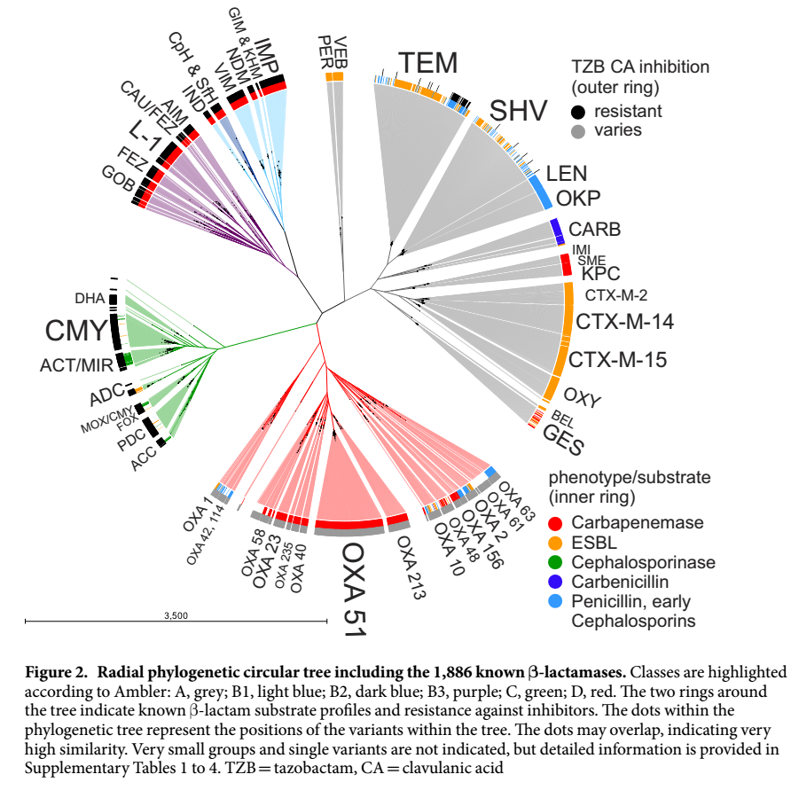
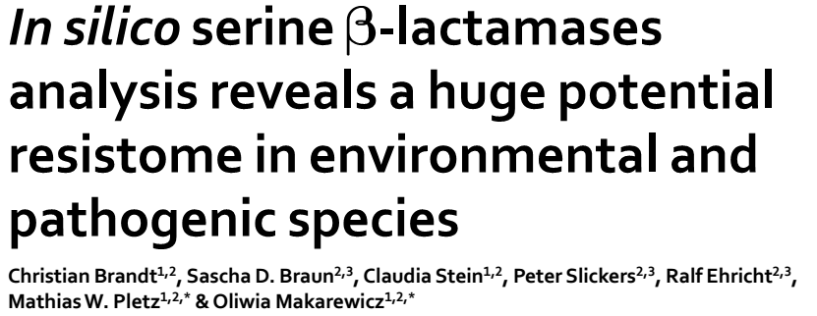

Slide 16
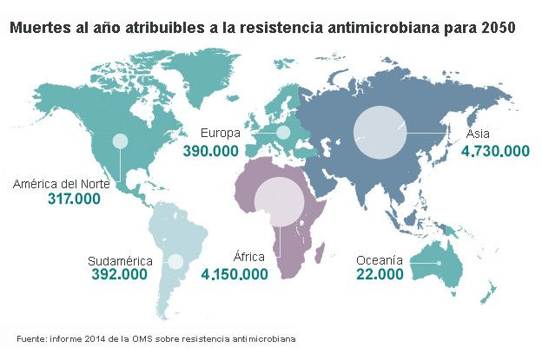
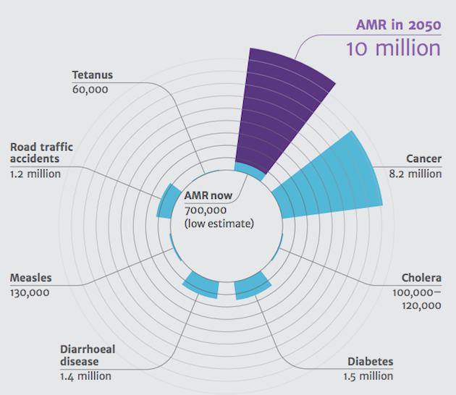

Slide 17
Panamá

Slide 19
4 de cada 100 KPN tienen algún tipo de carbapenem resistencia
Y hasta 3 de cada 10 tienen BLEE…

Slide 21
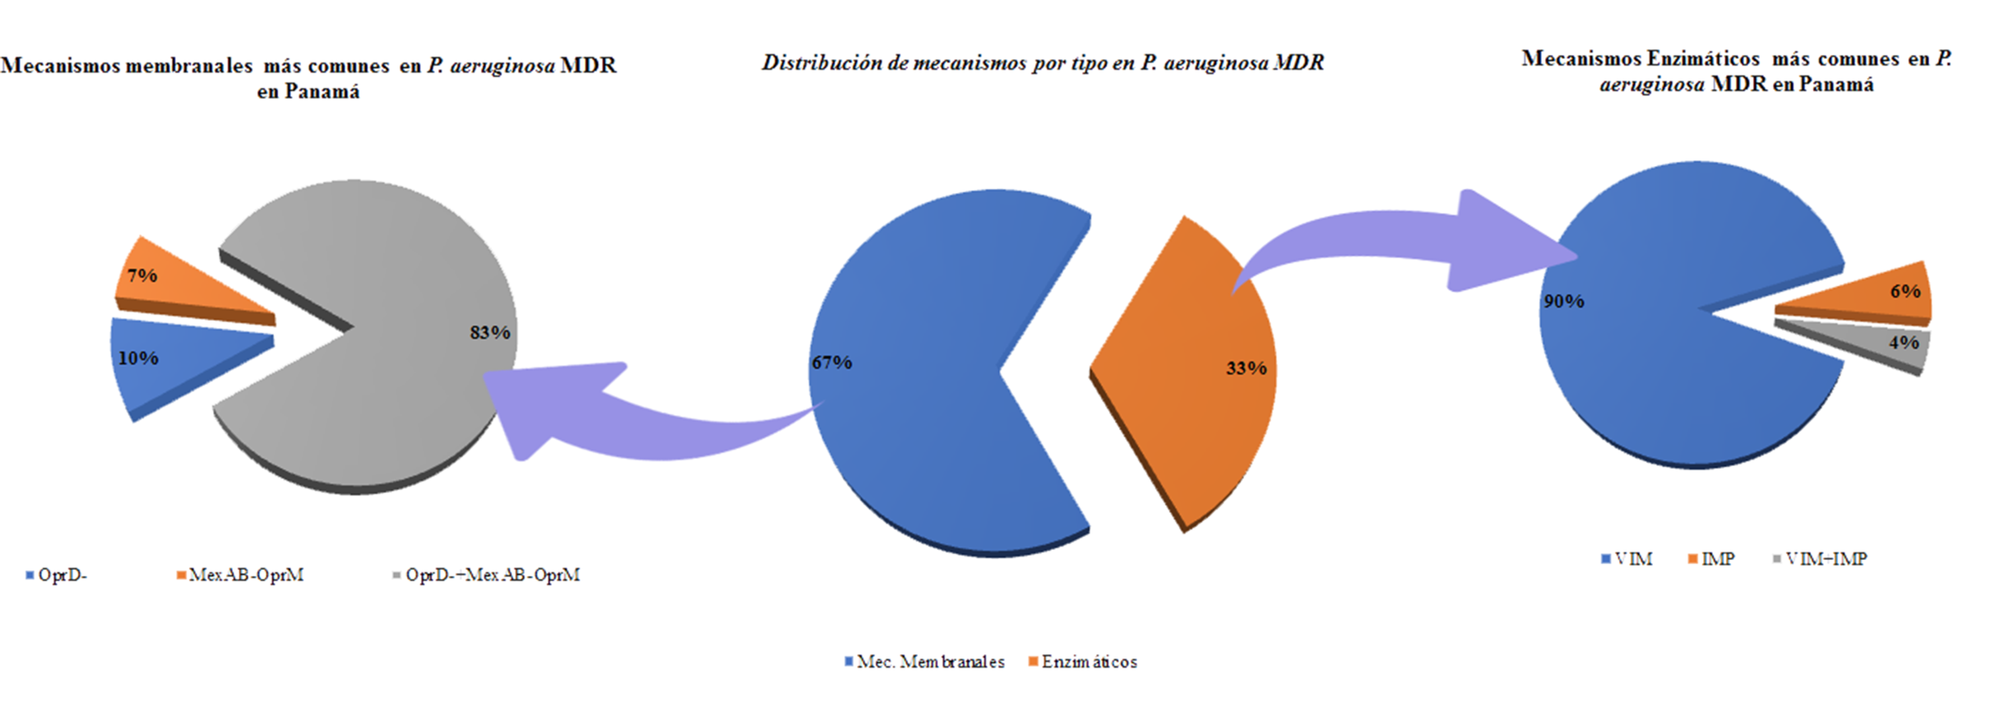
Fuente: LCRSP-ICGES 2018. JMoreno

Slide 23
3 de cada 10 SAU son MRSA
POR AHORA no hay VR…

Slide 25
Hasta 8 de cada 10 ABA son MDR
O XDR…

Slide 26
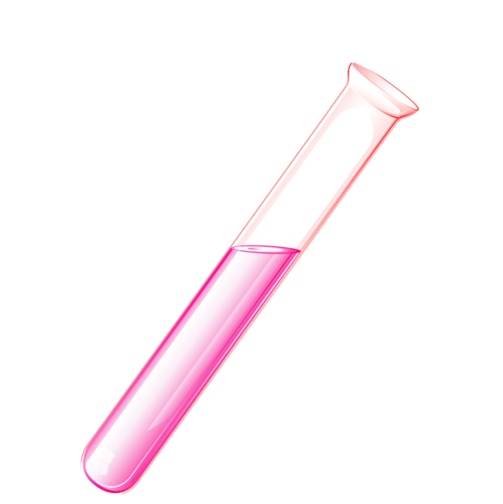
En la mayoría de las bacterias la resistencia a quinolonas es del 50%
igual a tirar cara o sello…

Slide 27
Acinetobacter baumannii (ABA)
2011-2016
Procesaron 11,826 cepas de ABA para carbapenemas
ATB | % | IC 95%
IMI | 71% | ±0.14%
MEM | 67% | ±0.27%
Fuente: LCRSP-ICGES 2017. JMoreno

Slide 28
Pseudomonas aeruginosa (PAE)
2011-2016
Procesaron 13,137 cepas de PAE para carbapenemas
 |  | IC 95%
IMI | 37% | ±0.134%
MEM | 32% | ±0.130%
Fuente: LCRSP-ICGES 2017. JMoreno

Slide 29
K. Pneumoniae
2011-2016
Procesaron 13,099 cepas de KPN para carbapenemas
ATB | % | IC 95%
IMI | 8% | ±0.035%
MEM | 9% | ±0.049%
Fuente: LCRSP-ICGES 2017. JMoreno

Slide 30
K.pneumoniae
2011-2016
Procesaron 21,854 cepas de ECO para C3G
Fuente: LCRSP-ICGES 2017. JMoreno

Slide 31
S. aureus
2011-2016
Procesaron 12,634 cepas de S. aureus Resistente a Oxacilina/Meticilina
ATB | % | IC 95%
VA | 48% | ±1.39%
Fuente: LCRSP-ICGES 2017. JMoreno

Slide 32
Fuente: LCRSP-ICGES 2017. JMoreno

Slide 33
Bacteria | Mecanismos encontrados | Frecuencia
E. coli | QRDR | Alta
E. coli | SHV/TEM | Alta
E. coli | CTX-M | Moderada
E. coli/Providencia spp | NDM-1 | Baja
E. coli | mcr-1 | Baja
K. pneumoniae | CTX-M | Alta
K. pneumoniae | KPC | Moderada
K. pneumoniae | SHV/TEM | Moderada
K. pneumoniae | QRDR | Moderada
K. pneumoniae | NDM-1 | Baja
P. aeruginosa | OprD- | Alta
P. aeruginosa | MexAB-OprM | Alta
P. aeruginosa | SHV/TEM | Moderada
P. aeruginosa | VIM | Alta
P. aeruginosa | IMP | Baja
A. baumannii | PER-2 | Moderada
A. baumannii | Isaba1+Oxa-51 | Alta
A. baumannii | QRDR | Alta
A. baumannii | Oxa-24/40 | Alta
A. baumannii | Oxa-48/54 | Baja
Salmonella infantis | CTX-M | Alta
Salmonella infantis | QRDR | Alta
S. aureus | mec-A | Alta
S. aureus | MLSBc | Alta
S. aureus | MLSBi | Moderada
S. aureus | cfr/OptrA | Baja

Slide 34
ATB rescate
Agente | N | % de Resistencia | Antibiótico | IC 95%
K.pneumoniae | 211 | 2.40% | Colistina | 0.65%
 | 1659 | 43.80% | Tigeciclina | 2.39%
A. baumannii | 1225 | 0.30% | Colistina | 0.31%
 | 3425 | 65.80% | Tigeciclina | 1.59%
P. aeruginosa | 4178 | 2.30% | Colistina | 0.45%
PC CLSI M100-S17
* 4 cepas mcr-1 con colistina R
Fuente: LCRSP-ICGES 2017. JMoreno

Slide 35
Conclusiones
Panamá presenta un problema real de RATB.
Los germenes con mayores porcentajes de resistencia incluyen a Acinetobacter baumannii, E. faecium, K. pneumoniae, E. coli, S. aureus y P. aeruginosa.
Indistintamente de las bacterias mencionadas todas muestran un patrón en común, el aumento de resistencia antibiótica se muestra como un hecho que no se detendrá en el futuro cercano, incluso pudiese incrementarse.
Bacterias predominantes como los MRSA y los MDR ABA, muestran porcentajes de resistencia constante y predecible, al contrario de los EFVR y KPN KPC que cada año aumentan sus porcentajes.
Los antibióticos de rescate (no b-lactámicos), muestran un futuro igual o peor que los b-lactámicos dada su Pk/Pd, costo y limitaciones en su utilización.

Slide 36
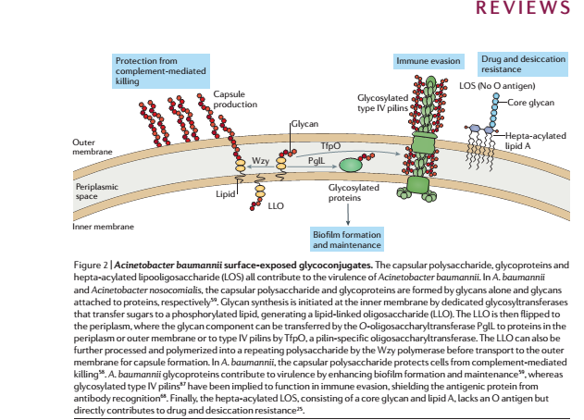
Gracias
jmoreno@gorgas.gob.pa
microbiologiaclinica@gorgas.gob.pa
+507 527 4834
+507 69461803

